Slide 1




UỶ BAN NHÂN DÂN HUYỆN AN LÃO
TRƯỜNG TIỂU HỌC QUANG TRUNG
Bài 2: Bảy sắc cầu vồng
(Tiết 1+2)
Giáo viên: Nguyễn Thị Như

Slide 2



Bảy sắc cầu vồng
  (1) Vừa mưa lại nắng
  Hay có cầu vồng
  Bảy màu tươi thắm
  Bé mừng vui trông
  (3) Màu lam đám mây
  Màu chàm áo mẹ
  Màu tím hoa sim
  Bảy màu yêu thế.
  (2) Màu đỏ mặt trời
  Màu cam đu đủ
  Màu vàng cá bơi
  Lục kia màu lá
  (4) Cầu vồng ẩn hiện
  Rồi lại tan mau
  Đất trời bừng tỉnh
  Sau cơn mưa rào.
  (Ngọc Hà)

Slide 3



Luyện đọc từ khó
Mưa rào
Bừng tỉnh
Ẩn hiện

Slide 4
Bảy sắc cầu vồng
  (1) Vừa mưa lại nắng
  Hay có cầu vồng
  Bảy màu tươi thắm
  Bé mừng vui trông
  (3) Màu lam đám mây
  Màu chàm áo mẹ
  Màu tím hoa sim
  Bảy màu yêu thế.
  (2) Màu đỏ mặt trời
  Màu cam đu đủ
  Màu vàng cá bơi
  Lục kia màu lá
  (4) Cầu vồng ẩn hiện
  Rồi lại tan mau
  Đất trời bừng tỉnh
  Sau cơn mưa rào.
  (Ngọc Hà)
Đọc nối tiếp câu

Slide 5
Bảy sắc cầu vồng
  (1) Vừa mưa lại nắng
  Hay có cầu vồng
  Bảy màu tươi thắm
  Bé mừng vui trông
  (3) Màu lam đám mây
  Màu chàm áo mẹ
  Màu tím hoa sim
  Bảy màu yêu thế.
  (2) Màu đỏ mặt trời
  Màu cam đu đủ
  Màu vàng cá bơi
  Lục kia màu lá
  (4) Cầu vồng ẩn hiện
  Rồi lại tan mau
  Đất trời bừng tỉnh
  Sau cơn mưa rào.
  (Ngọc Hà)
Đọc theo nhóm

Slide 6
Bảy sắc cầu vồng
  (1) Vừa mưa lại nắng
  Hay có cầu vồng
  Bảy màu tươi thắm
  Bé mừng vui trông
  (3) Màu lam đám mây
  Màu chàm áo mẹ
  Màu tím hoa sim
  Bảy màu yêu thế.
  (2) Màu đỏ mặt trời
  Màu cam đu đủ
  Màu vàng cá bơi
  Lục kia màu lá
  (4) Cầu vồng ẩn hiện
  Rồi lại tan mau
  Đất trời bừng tỉnh
  Sau cơn mưa rào.
  (Ngọc Hà)
Luyện đọc toàn bài

Slide 7






Slide 8
3
Tìm trong bài đọc những tiếng có vần ông, ơi, ưa
vồng
ông
trông
bơi
ơi
trời
vừa
ưa
mưa

Slide 9
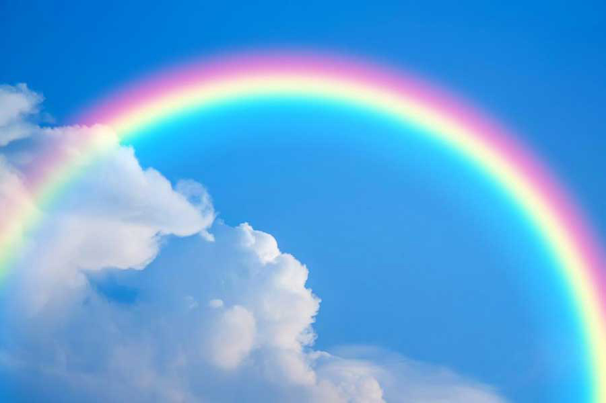
Trả lời câu hỏi
4
a
Cầu vồng thường xuất hiện khi nào?
Cầu vồng thường xuất hiện khi vừa mưa vừa nắng.

Slide 10

Trả lời câu hỏi
4
b
Cầu vồng có mấy màu? Đó là những màu nào?
Cầu vồng có 7 màu
Đỏ, cam, vàng, lục, lam, chàm, tím.

Slide 11
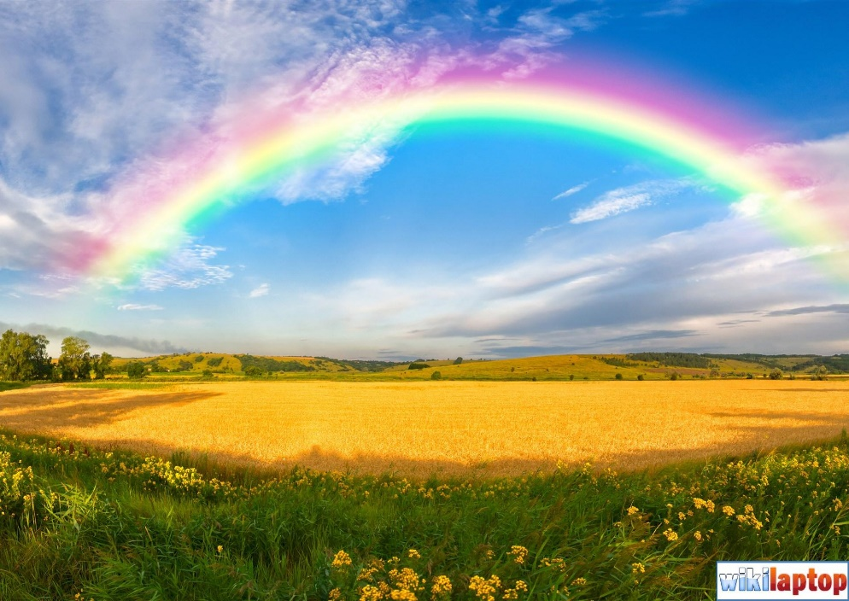
Trả lời câu hỏi
4
c
Câu thơ nào cho thấy cầu vồng thường xuất hiện và tan đi rất nhanh?
  Cầu vồng ẩn hiện
  Rồi lại tan mau

Slide 12

5
Học thuộc lòng một khổ thơ em thích
  (1) Vừa mưa lại nắng
  Hay có cầu vồng
  Bảy màu tươi thắm
  Bé mừng vui trông
  (3) Màu lam đám mây
  Màu chàm áo mẹ
  Màu tím hoa sim
  Bảy màu yêu thế.
  (2) Màu đỏ mặt trời
  Màu cam đu đủ
  Màu vàng cá bơi
  Lục kia màu lá
  (4) Cầu vồng ẩn hiện
  Rồi lại tan mau
  Đất trời bừng tỉnh
  Sau cơn mưa rào.

Slide 13
Viết vào vở tên bảy màu của cầu vồng theo thứ tự dưới đây
6
đỏ
cam
vàng
lục
lam
chàm
tím

Slide 14





Chúc các em
Chúc các em
học tốt!
học tốt!

